Slide 1
GPS-Lokacija
Atliko:
Tadas Giniotis
Šarūnas Živila

Slide 2
Kas tai per programa?
Programa skirta pasinaudoti esamais įrenginiai
„Global Positioning System“ .
iOS mobilioji aplikacija
Tinkama visiems iOS-Phone įrenginiams*
Paprasta naudotis

Slide 3
Koks panaudojimas?
Maršrutų dalinimasis
Kelionės susiplanavimas
Realaus laiko pozicijos stebėjimas ir duomenų saugojimas.
Laiko skaičiavimas
Kelio skaičiavimas
Greičio skaičiavimas
Kiti naudingi duomenys (Aukštis, kordinatės ir t.t)
Sekimo įtaisas

Slide 4
Projekto informacija
Pavadinimas |  | Informacija
Projekto vardas |  | GPS-Lokacija
Platforma |  | Apple inc.
IDE įrankis |  | Xcode 8
Programavimo kalba |  | Swift/Objective-c
Įrenginio palaikymas |  | iOS 10.2

Slide 5
Kodėl naudoti GPS-Lokacija?
Kada nors susidariai planą ,bet nežinojai kur eiti?
Jai taip, naudok Gps-lokacija ir nebeturėk tokių problemų.
Nori sužinoti kažkieno paslaptis?
Jai taip, naudok Gps-lokacija.
Patinka skaičiuoti nueita atstuma?
Jai taip, naudok Gps-lokacija.

Slide 6
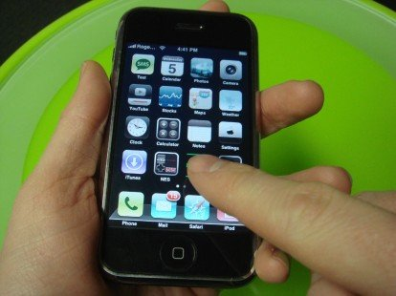
Programos naudojimo instrukcija
1.Atidarome aplikacija

Slide 7
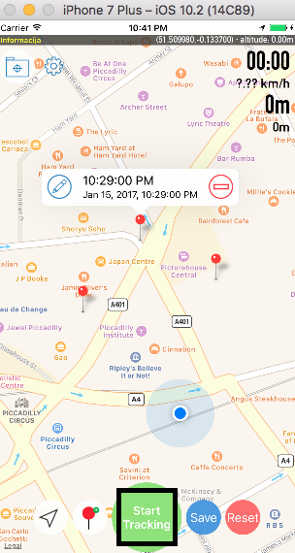
2.Spaudžiame „Start tracking“ žalias apvalus mygtukas kuris yra apačioje per vidurį, sudeliojame orientyrus ar tik savo maršruto duomenis

Slide 8
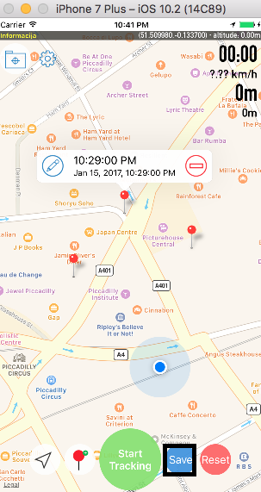
3.Spaudžiame „Save“ mėlynas mygtukas į dėšnią nuo „Start tracking“. Iškrenta lentelė išsaugoti, duodame savo maršrutui pavadinimą ir išsaugome.

Slide 9
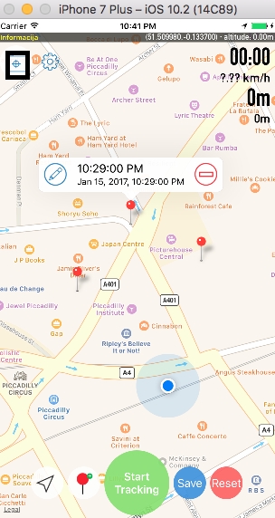
4. Viršuje kairėja pusėja „FolderIcon“ , jį paspaudus atsidarys išsaugoti maršrutai.

Slide 10
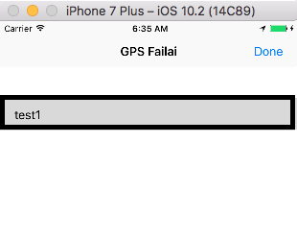
5.Pasirenkame kurį maršrutą norima dalintis, jį paspaudus iškris kita lentelė su pasirinkimu „Send“ pirmas nuo viršaus. (Turi būti interneto ryšys).

Slide 11
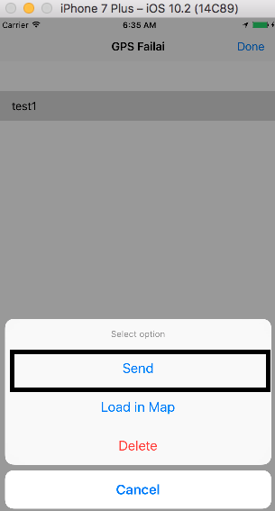
6. Pasirenkamas žmogus kuriam norime siųsti ir spaudžiame „Send“(Priklauso nuo sistemos kalbos , kai kurie žodžiai gali skirtis).

Slide 12
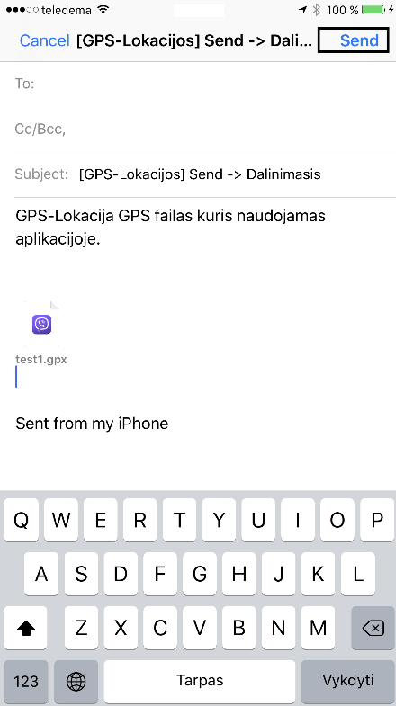
7.Išsiunčiams kitam vartotojui spaudžiame mygtuką „Send“ viršutinėje dešnėja pusėje.

Slide 13
Ačiū už dėmesį

